Slide 1
SMARTsuite9.1
2017년 2월

Slide 2
Version | Date | Author | Comment
1.0 | 2017/2/28 | 황호진 | 초안작성
1.1 | 2017/6/21 | 황호진 | 목차 및 스크린 샷 수정, 슬라이드 순서 변경
1.2 | 2018/2/5 | 황호진 | validation 부분 통합, 슬라이드 순서 변경
1. Revision History
Role | Name | Version | Date
검토 | 김광섭
2. Quality Review
3. Related Documents
Title | Version | Created by | Approved by | Date

Slide 3
목차
본 문서에서는 SMARTsuite9.1 UI 어플리케이션에 대해서 설명합니다.
Naming Rule
Layout
page-title 영역 (cc-page-title-bar)
sub-title 영역 (cc-sub-title-bar, cc-grid-toolbar, sc-panel)
CSS
서버요청 (request)
sc-ajax
sc-code
화면전환
lifecycle
sc-pages
화면제어
formulas
validators
formatters
sc-popup-manager

Slide 4
Naming Rule
Layout
page-title 영역 (cc-page-title-bar)
sub-title 영역 (cc-sub-title-bar, cc-grid-toolbar, sc-panel)
CSS
서버요청 (request)
sc-ajax
sc-code
화면전환
lifecycle
sc-pages
화면제어
formulas
validators
formatters
sc-popup-manager

Slide 5
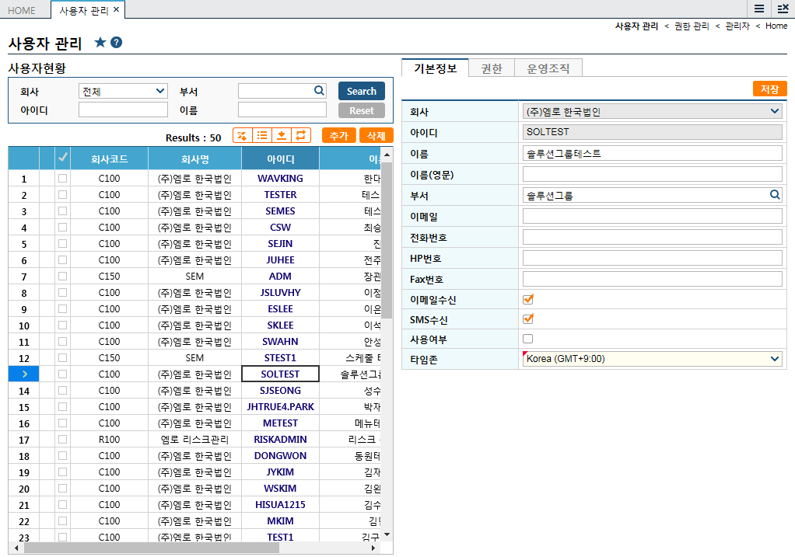
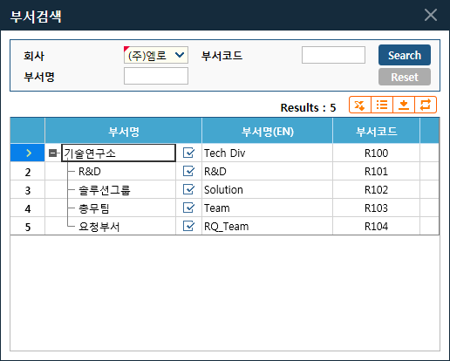
1. Naming Rule
SMARTsuite 9.1
1
소스 유형별 Naming Rule
EM (EMRO Module)
메인 모듈 소스를 지칭
ES (EMRO Sub-module)
개별 프로세스 소스를 지칭
EP (EMRO Popup)
팝업 소스를 지칭
CC (Custom Component)
커스텀 컴포넌트를 지칭
* cc-module-behavior에서 pre-fix로 자동화 처리를 하고 있어 준수 해야함
2
4
3

Slide 6
1. Naming Rule
SMARTsuite 9.1
1
em-user.html
es-user-list.html
es-user-tab.html
2
3

Slide 7
Naming Rule
Layout
page-title 영역 (cc-page-title-bar)
sub-title 영역 (cc-sub-title-bar, cc-grid-toolbar, sc-panel)
CSS
서버요청 (request)
sc-ajax
sc-code
화면전환
lifecycle
sc-pages
화면제어
formulas
validators
formatters
sc-popup-manager

Slide 8
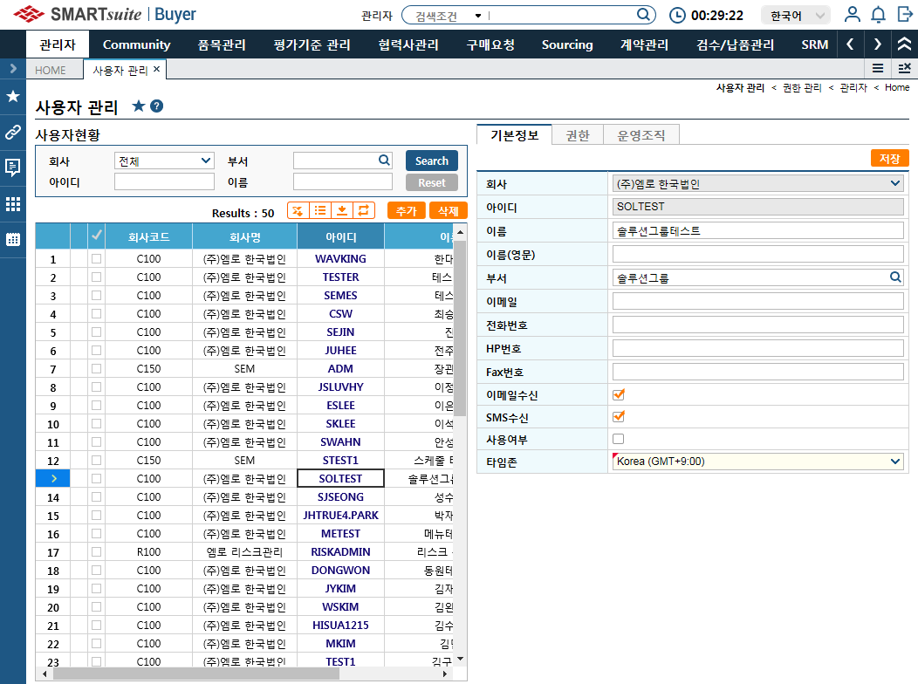
2. Layout
SMARTsuite 9.1
전체 Layout 구성
top menu
mdi tab
page-title
sub-title
left menu
contents

Slide 9
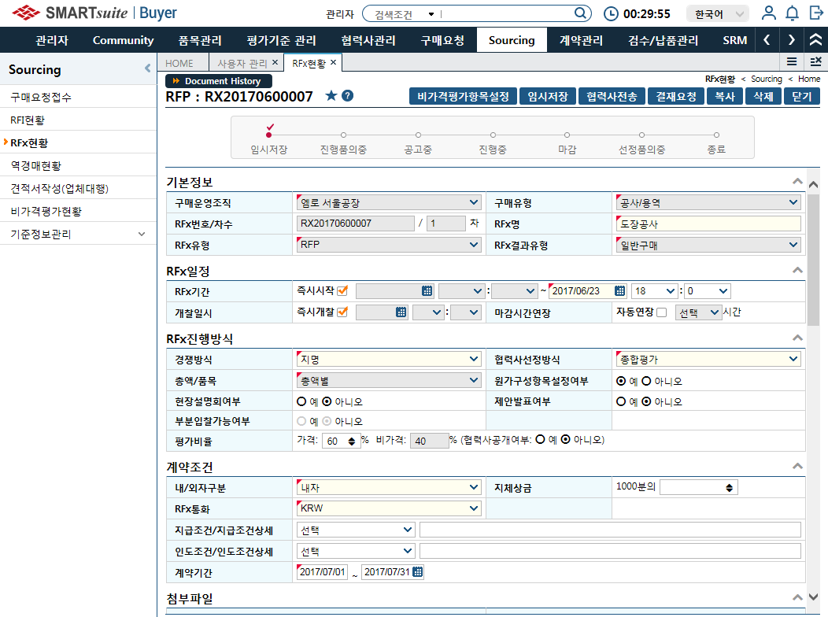
2. Layout
SMARTsuite 9.1
전체 Layout 구성
top menu
mdi tab
page-title
sub-title
left menu
contents

Slide 10
2. Layout
SMARTsuite 9.1
Layout CSS
SMARTsuite 7.0 에서 사용하던 방식과 비슷하게 레이아웃이 구성됨으로써 기존 개발자들이 이해하기 쉬움
css class name | description
--fit-layout(.fit) | width, height 가 100% 인 스타일
--vbox-layout(.vbox) | flex 스타일을 사용하며 direction 이 column 인 스타일
--hbox-layout(.hbox) | flex 스타일을 사용하며 direction 이 row 인 스타일
flex(~9) | flex 스타일이 1 부터 9 까지 정의된 스타일
page | contents 영역 내 sc-panel 의 컨텐츠가 브라우저 영역을 벗어날 경우 사용함 주로 sc-panel, sc-tab 내의 컨텐츠를 구성할 때 사용함

Slide 11
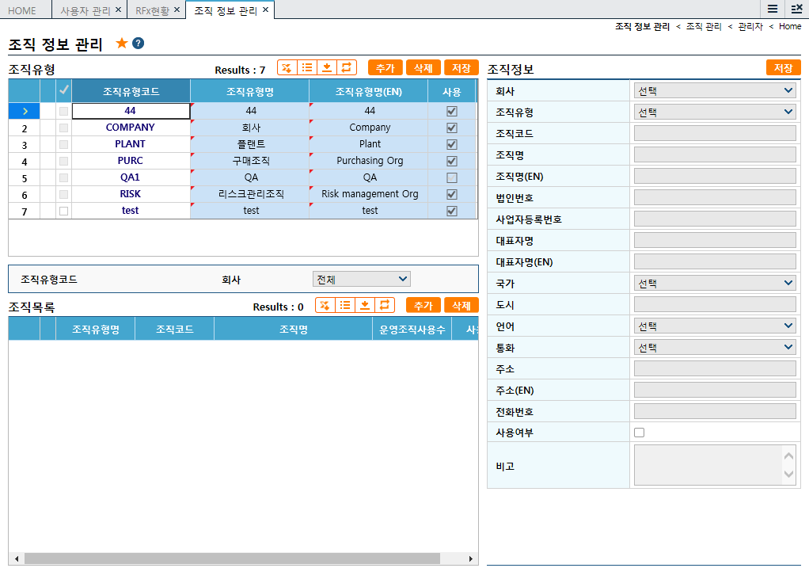
2. Layout
SMARTsuite 9.1
Contents Layout #1
1
<style>
:host {
@apply(--hbox-layout);
}
</style>
<template>
<div class="vbox flex-3">
<panel></panel>
<panel></panel>
</div>
<panel class="vbox flex-2">
<button></button>
<div class="page">
<table></table>
</div>
</panel>
</template>
2
3
host의 layout을 지정
sub-module의 layout 및 크기를 지정
page style
상세 페이지의 영역 처리 (border) 를 위해 page style 적용

Slide 12
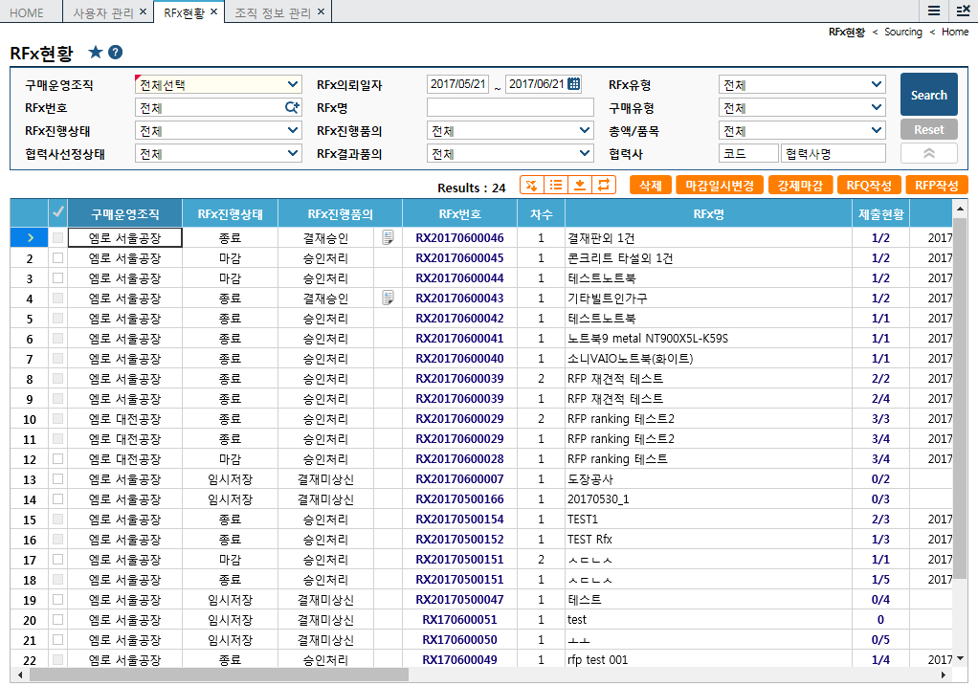
2. Layout
SMARTsuite 9.1
Contents Layout #2
1
2
<style>
:host {
@apply(--vbox-layout);
}
</style>
<template>
<cc-page-title-bar>
<label></label>
<button></button>
</cc-page-title-bar>
<table>
</table>
<grid class="flex">
</grid>
</template>
3
4
host의 layout을 지정
cc-page-title-bar를 선언
크기가 고정인 table을 지정
grid 영역을 flex 스타일로 지정

Slide 13
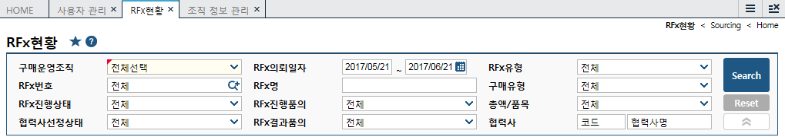
2. Layout
SMARTsuite 9.1
cc-page-title-bar
<h3> 크기로 제목을 지정하고자 할 때 사용
sc-button 컴포넌트를 포함할 수 있음
즐겨찾기와 도움말 기능을 포함
<template>
<cc-page-title-bar></cc-page-title-bar>
...
API
<template>
<cc-page-title-bar title-text="{{title}}" i18n-disabled>
<sc-button text="임시저장“ on-click="onTempSave"></sc-button>
<sc-button text="협력사전송"on-click="onReqRfxQta"></sc-button>
<sc-button text="결재요청"on-click="onReqApprovalBtn"></sc-button>
<sc-button text="복사"on-click="onCopyRfx"></sc-button>
<sc-button text="삭제"on-click="onDelete"></sc-button>
<sc-button text="닫기"on-click="onClose"></sc-button>
</cc-page-title-bar>
...
title-text | String 화면에 표시할 String. 입력하지 않을 시 현재 메뉴명이 출력됨
i18n-disabled | Boolean 지정할 시 page-title property를 다국어 처리하지 않음

Slide 14

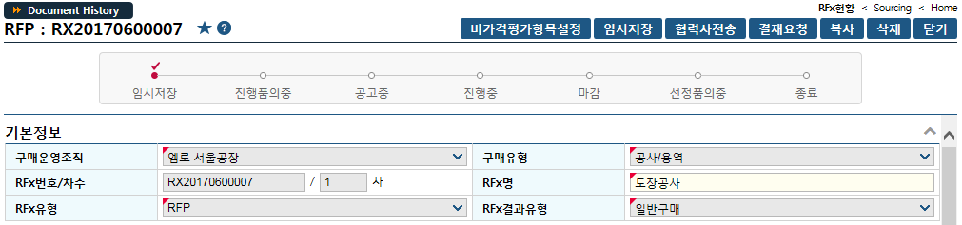
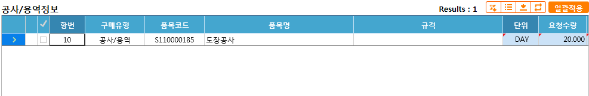
2. Layout
SMARTsuite 9.1
sub-title 영역
<h4> 크기로 제목을 지정하고자 할 때 사용
cc-sub-title-bar
sc-button 컴포넌트를 포함할 수 있음
title-text property에 출력할 값을 지정
sc-panel
title-text property에 출력할 값을 지정
collapsible property를 통해 접고 펼치는 기능이 존재
cc-grid-toolbar
sc-grid에 포함된 툴바
sc-button 컴포넌트를 포함할 수 있음
title-text property에 출력할 값을 지정

Slide 15
Naming Rule
Layout
page-title 영역 (cc-page-title-bar)
sub-title 영역 (cc-sub-title-bar, cc-grid-toolbar, sc-panel)
CSS
서버요청 (request)
sc-ajax
sc-code
화면전환
lifecycle
sc-pages
화면제어
formulas
validators
formatters
sc-popup-manager

Slide 16
3. CSS
SMARTsuite 9.1
Component CSS
컴포넌트의 크기를 지정하기 위한 CSS 와 검색조건 table 태그의 CSS로 제한하여 사용
개발자가 직접 CSS style 을 지정하는 것을 지양함
common.css 를 참고하여 class 지정
css class name | description
tb-form | 내용 입력에 사용하는 table 태그에 선언하는 CSS class
w-50~w-300 | 컴포넌트의 width를 지정하는 CSS class
h-30~h-300 | 컴포넌트의 height를 지정하는 CSS class
vspace-5~vspace-10 | 컴포넌트 간의 수평 간격을 지정하는 CSS class
hspace-5~hspace-10 | 컴포넌트 간의 수직 간격을 지정하는 CSS class

Slide 17

3. CSS
SMARTsuite 9.1
Component CSS
...
<template>
...
<cc-search-container>
...
<tr>
<td>
<sc-text-field class="w-150"></sc-text-field>
</td>
</tr>
</cc-search-container>
<grid>
</grid>
</template>
1
2
검색조건 table을 cc-search-container에 추가
개별 컴포넌트의 크기 CSS class를 지정

Slide 18
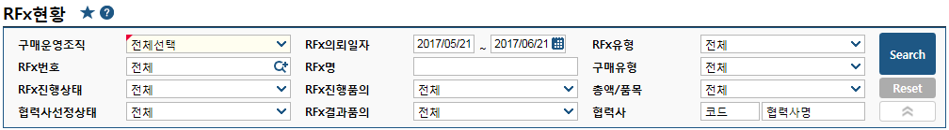
3. CSS
SMARTsuite 9.1
cc-search-container
검색 조건 형태의 style을 갖고 있는 컨테이너 컴포넌트
table 태그를 포함할 수 있음
search, reset, hide 버튼을 포함
table의 tr이 2단 이하일 때는 hide 버튼이 숨김 처리 되고, 1단 이하일 때는 reset 버튼이 숨김 처리 됨
hide 클릭
...
<template>
...
<cc-search-container on-search="onFindList">
...
<tr>
<td>
<sc-text-field class="w-150"></sc-text-field>
</td>
</tr>
</cc-search-container>
<grid>
</grid>
</template>
API
search | Event Search 버튼이 클릭될 때 이벤트 발생
reset | reset 버튼 클릭 시 container 내부의 field에 대해 reset() API 호출
hide | hide 버튼 클릭 시

Slide 19
Naming Rule
Layout
page-title 영역 (cc-page-title-bar)
sub-title 영역 (cc-sub-title-bar, cc-grid-toolbar, sc-panel)
CSS
서버요청 (request)
sc-ajax
sc-code
화면전환
lifecycle
sc-pages
화면제어
formulas
validators
formatters
sc-popup-manager

Slide 20
4. 서버요청 (request)
SMARTsuite 9.1
sc-ajax
<!-- 기본 예제 (method: "POST") -->
<sc-ajax
url="getUserList.do"
body="{{requsetParam}}"
last-response="{{responseResult}}"
on-response="handleResponseResult"></sc-ajax>
<!-- 기본 예제2 (method: "GET") -->
<sc-ajax
url="getUserList.do"
method="GET"
params="{{requsetParam}}"
handle-as="json"
last-response="{{responseResult}}"
on-response="handleResponseResult"></sc-ajax>
...
handleResponseResult: function(e, detail) {
this.responseResult = detail.response;
},
서버로 Ajax 통신을 요청할 경우 사용
auto 속성을 선언하여 코드 데이터를 생성시 자동조회 하도록 구현할 수 있음
request() 함수를 사용하여 호출하고, response event로 결과 값을 전달 받을 수 있음
API
url | String 서버에 요청할 url 정보
auto | Boolean url이나 params 정보가 변경되면 자동으로 요청
body / params | Object 요청에 전달할 내용 POST 요청일 때는 body, GET 요청일 때는 params
lastResponse | Object 마지막에 전달된 response Object
request() | Function url 정보로 AJAX 요청 수행
response | Event AJAX 요청이 종료될 경우 발생하는 event

Slide 21
4. 서버요청 (request)
SMARTsuite 9.1
sc-request-group
<!-- 코드 조회 -->
<sc-request-group id="group">
<!-- 사용자 구매 운영조직 조회 -->
<sc-ajax id="findListOperOrgByUser"
url="findListOperOrgByUser.do"
body="PO"
content-type="text/plain"
last-response="{{codes.operOrgCd}}">
</sc-ajax>
<sc-code-group>
<!-- 견적요청유형 -->
<sc-code code="P045"value="{{codes.rfqReqTypCd}}" ></sc-code>
<!-- RFx타입 -->
<sc-code code="P033"value="{{codes.rfxTypCd}}"></sc-code>
<!-- Rfx결과유형 -->
<sc-code code="P049"value="{{codes.rfxResTypCd}}"></sc-code>
</sc-code-group>
</sc-request-group>
<script>
var group = document.getElementById("group");
group.addEventListner("response", function(event) {
console.log(event.detail);
});
group.request();
</script>
여러 개의 Ajax 요청을 하나의 아이디로 호출하는 경우에 사용
트랜젝션은 나뉘어서 발생됨
auto 속성을 선언하여 코드 데이터를 생성시 자동조회 하도록 구현할 수 있음
request() 함수를 사용하여 호출하고, response event로 결과 값을 전달 받을 수 있음

Slide 22
4. 서버요청 (request)
SMARTsuite 9.1
sc-code
<sc-code id="code" code="C001" value="{{codes}}"></sc-code>
<script>
var code = document.getElementById("code");
code.addEventListener('response', function(event) {
console.log(code.value);
});
code.request();
</script>
SCCodeManager 를 이용하여 코드데이터를 요청하는 기능을 제공
auto 속성을 선언하여 코드 데이터를 생성시 자동조회 하도록 구현할 수 있음
request() 함수를 사용하여 호출하고, response event로 결과 값을 전달 받을 수 있음
API
code | String 서버에 요청할 code 정보
auto | Boolean ready 시점에 자동으로 서버로 요청 수행
value | Array 응답 받은 code 데이터
request() | Function code 정보로 AJAX 요청 수행
response | Event AJAX 요청이 종료될 경우 발생하는 event

Slide 23
4. 서버요청 (request)
SMARTsuite 9.1
sc-code-group
<sc-code-group id="group">
<sc-code code="A001" value="{{codes.a001}}"></sc-code>
<sc-code code="B001" value="{{codes.b001}}"></sc-code>
<sc-code code="C001" value="{{codes.c001}}"></sc-code>
</sc-code-group>
<script>
var group = document.getElementById("group");
group.addEventListner("response", function(event) {
console.log(group.codes);
});
group.request();
</script>
코드 데이터를 그룹으로 묶어 요청하고 모든 코드데이터의 응답이 완료되었을 때 이벤트를 발생시키는 기능을 제공
하나의 트랜젝션으로 요청(request) 발생
auto 속성을 선언하여 코드 데이터를 생성시 자동조회 하도록 구현할 수 있음
request() 함수를 사용하여 호출하고, response event로 결과 값을 전달 받을 수 있음

Slide 24
Naming Rule
Layout
page-title 영역 (cc-page-title-bar)
sub-title 영역 (cc-sub-title-bar, cc-grid-toolbar, sc-panel)
CSS
서버요청 (request)
sc-ajax
sc-code
화면전환
lifecycle
sc-pages
화면제어
formulas
validators
formatters
sc-popup-manager

Slide 25
5. 화면전환
SMARTsuite 9.1
initialized 라이프 사이클
created
ready
attached
Polymer
created
ready
attached
Initialized 종료
Initialized 시작
load() 동작
SMARTsuite 9.1
/**************************************************
* 초기화 설정
**************************************************/
// 1. 화면 로딩시 최초 호출 함수
initialized : function() {
console.log("initialized 완료");
},
// 2. 화면 load
load : function() {
this.onFindList();
},
attached 이후에 수동으로 호출해야 하는 초기화 관련 데이터 서비스 호출 자동화
화면 전환 시 불필요한 이벤트 처리 없이 공통 메소드 호출(load())로 소스 간결화
initialized 메소드를 업무 모듈에서 구현 하여 사용

Slide 26
5. 화면전환
SMARTsuite 9.1
cc-module-behavior
// 1. 화면 로딩시 최초 호출
initialized : function() {
var me = this;
//currentUser에 세션 사용자 정보 할당
me.set('currentUser', SCSessionManager.currentUser);
//RA유형은 제거
var rfxTypCd = [];
for(var i in me.codes.rfxTypCd) {
var cd = me.codes.rfxTypCd[i];
if(cd.data != "RA") {
rfxTypCd.push(cd);
}
}
me.set("codes.rfxTypCd", rfxTypCd);
},
//유효성 검증 함수
isValid: function(){
var me = this;
//기본정보
if(!me.validate('rfxInfo')){
return false;
}
...
},
// 데이터 초기화
clearData : function() {
var me = this;
//properties 초기화 및 grid provider 초기화
me.reset();
},
리소스 동적 로딩과 데이터 비동기 요청에 대한 구현을 이벤트 또는 Promise 를 사용하여 개발하는 패턴의 번거로움을 개선하고자 만든 업무모듈 용 behavior
모듈에서 사용되는 initialized 라이프 사이클의 구현과 초기화, 정합성 체크 등의 공통된 로직의 자동화 메소드를 포함하고 있으며, EM, ES, EP로 시작하는 dom-module에 자동으로 추가됨
initialized : ready 시점에 시작되어 attached 직후에 종료되는 라이프 사이클
validate : 인자를 전달하지 않을 경우 모든 필드와 그리드의 정합성 체크 로직 호출, 인자를 전달할 경우 전달한 인자에 해당하는 validation-group 정합성 체크 로직 호출
reset : 모듈의 property 중 reset 값이 false가 아닌 모든 property reset, 모듈이 포함하는 모든 필드와 그리드 reset

Slide 27
5. 화면전환
SMARTsuite 9.1
sc-pages
<template>
<sc-pages id="pages" selected-index="0" class="fit">
<es-pr-buyer-list id="list"
on-show-product-pr-detail="onShowProductPrDetail"
on-show-service-pr-detail="onShowServicePrDetail">
</es-pr-buyer-list>
<template>
<es-product-pr-detail id="productPrDetail"
on-close="onCloseDetail"
>
</es-product-pr-detail>
</template>
</sc-pages>
</template>
<script>
Polymer({
is : 'em-pr',
onShowProductPrDetail : function(e, data) {
this.$.pages.selectItem(this.$.productPrDetail);
this.detailData = data;
},
...
});
</script>
복수의 자식 element를 관리하는 기능을 제공
선택된 하나의 자식 element 만 화면에 보여짐
template 태그를 사용하여 동적 리소스 로딩 기능을 제공
cc-module-behavior 와 함께 사용하여 동적 생성에 대한 시점을 강제하여 구현 가능
API
selectedIndex | Property 선택된 페이지 인덱스
selectedItem | Property 선택된 페이지 element
selectItem | Function 인자로 넘어온 element를 선택
lazy-loader-load | Event lazy load 가 성공 시 발생

Slide 28
5. 화면전환
SMARTsuite 9.1
sc-pages (cc-module-behavior 사용 시)
...
<script>
Polymer({
is : 'em-pr',
onShowProductPrDetail : function(e, data) {
this.$.pages.selectItem(this.$.productPrDetail);
this.$.productPrDetail.load(data);
},
...
});
</script>
//product-pr-detail.html
<script>
...
load : function(data) {
var me = this;
//currentUser에 세션 사용자 정보 할당
me.set('currentUser', SCSessionManager.currentUser);
//신규생성
if(UT.isEmpty(data.pr_id)) {
me.set("pageType", "PR");
me.set("prData.purc_typ", "MT");
me.applyFormula();
} else {
me.set("searchParam.pr_id", data.pr_id);
me.findPrDetail();//pr 상세 조회
}
},
</script>
cc-module-behavior 에서 initialized 라이프 사이클 처리가 되어 상세 화면의 동적 로딩 시점을 보장

Slide 29
Naming Rule
Layout
page-title 영역 (cc-page-title-bar)
sub-title 영역 (cc-sub-title-bar, cc-grid-toolbar, sc-panel)
CSS
서버요청 (request)
sc-ajax
sc-code
화면전환
lifecycle
sc-pages
화면제어
formulas
validators
formatters
sc-popup-manager

Slide 30
6. 화면제어
SMARTsuite 9.1
formulas
간단한 표현식(바인딩 포함) 또는 작성된 함수의 결과값(Boolean)을 반환하며 computed binding 과 조합하여 element의 property에 사용할 수 있도록 구현
사용자의 선택에 의해 hidden이나 readOnly가 설정되는 경우 formula를 사용하여 컨트롤 가능

Slide 31
6. 화면제어
SMARTsuite 9.1
formulas - 사용방법
<sc-toolbar class="page-detail">
<sc-label text="{{title}}" i18n-disabled></sc-label>
<sc-spacer></sc-spacer>
<sc-button text="임시저장"on-click="onTempSave"hidden="[[!formula('editable')]]"auth-s></sc-button>
<sc-button text="협력사전송"on-click="onReqRfxQta" hidden="[[!formula('editable')]]"auth-a></sc-button>
<sc-button text="결재요청"on-click="onReqApprovalBtn"hidden="[[!formula('editable')]]"auth-a></sc-button>
<sc-button text="복사"on-click="onCopyRfx"hidden="[[!formula('copyable')]]"auth-s></sc-button>
<sc-button text="삭제"on-click="onDelete"hidden="[[!formula('deletable')]]"auth-s></sc-button>
<sc-button text="닫기"on-click="onClose"></sc-button>
</sc-toolbar>
...
<script>
Polymer({
is : 'es-rfx-detail',
properties : {
...
},
formulas : {
copyable : function() {
return this.formula('isSaved');
},
editable : function() {
return (this.rfxData.rfx_prog_sts === "T");
},
...
}
});
</script>
Polymer() 함수의 prototype 인수에 formulas 객체를 설정
element에 computed binding을 사용하여 formula 메소드를 통해 수식 호출

Slide 32
6. 화면제어
SMARTsuite 9.1
formulas - 사용방법
//RFx 유형 변경시
changeRfxTyp : function(rfx_typ) {
var me = this;
me.applyFormula('isRfxTypRFP');
me.applyFormula('isRfxTypRFQ');
me.applyFormula('firstRoundRFPEditable');
me.applyFormula('firstRoundRFQEditable');
if(!me.formula('isSaved')) {
if(rfx_typ === "RFP") {
me.set("rfxData.vd_stl_typ" , "DOC");//RFP는 항상 총액
me.set("rfxData.prc_eval_rate" , 60);
me.set("rfxData.non_prc_eval_rate", 40);
}
}
},
applyFormula() 메소드를 통해 재적용 가능. 인자를 전달하지 않으면 전체 formula 재적용
initialized 시점에 this.applyFormula() 호출됨
스크립트에서 formula의 결과값을 사용하고자 할 때는 this.formula(‘수식명’); 사용

Slide 33
Naming Rule
Layout
page-title 영역 (cc-page-title-bar)
sub-title 영역 (cc-sub-title-bar, cc-grid-toolbar, sc-panel)
CSS
서버요청 (request)
sc-ajax
sc-code
화면전환
lifecycle
sc-pages
화면제어
formulas
validators
formatters
sc-popup-manager

Slide 34
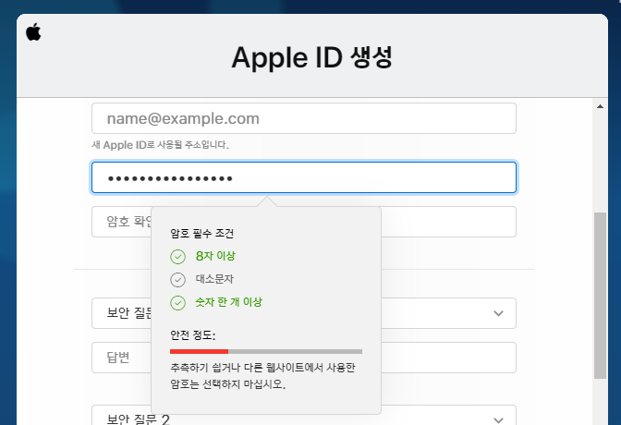
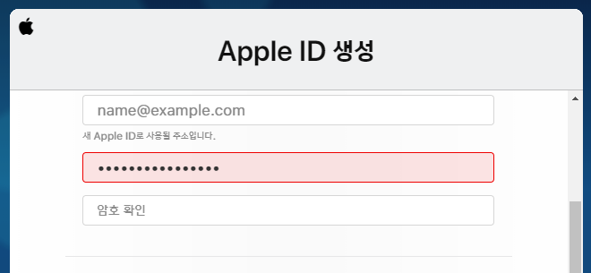
6. 화면제어
SMARTsuite 9.1
Validation (정합성 체크) 란?
저장하려는 데이터가 요구사항이나 설계 명세서에 따라 만들어 졌는지 확인하는 것

Slide 35
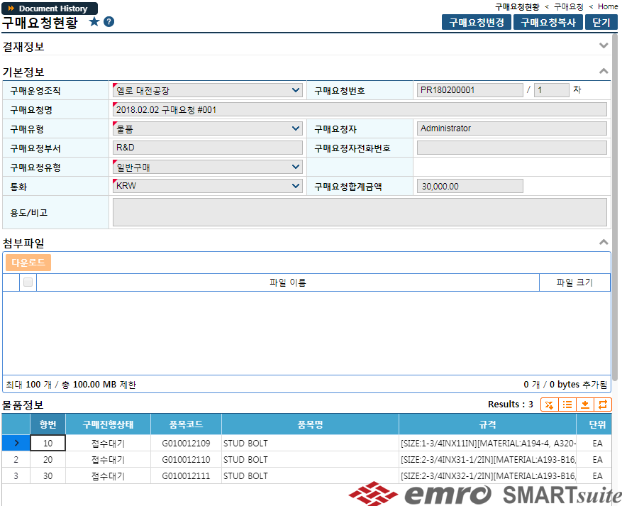
6. 화면제어
SMARTsuite 9.1
Validation 대상
저장의 대상이 되는 필드 및 그리드의 입력값(value)
Validation 대상이 되는 필드 및 컬럼의 대상이 되는 Database의 컬럼의 최대 길이 등이 기준이 됨

Slide 36
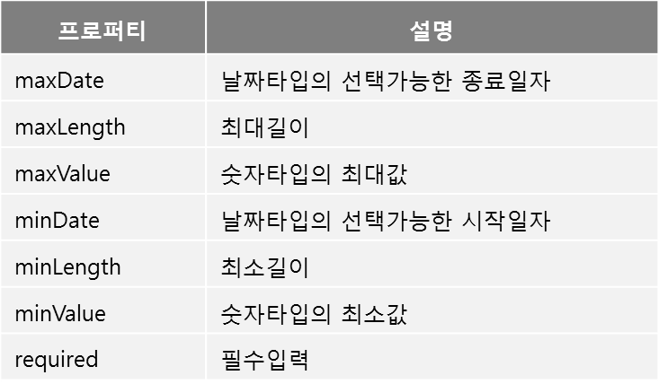
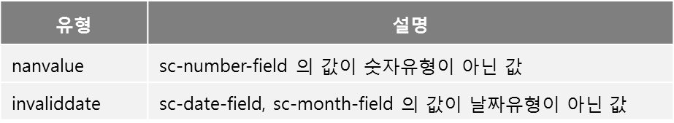
6. 화면제어
SMARTsuite 9.1
유효성 검증 대상 프로퍼티
추가적인 유효성 검증 대상

Slide 37
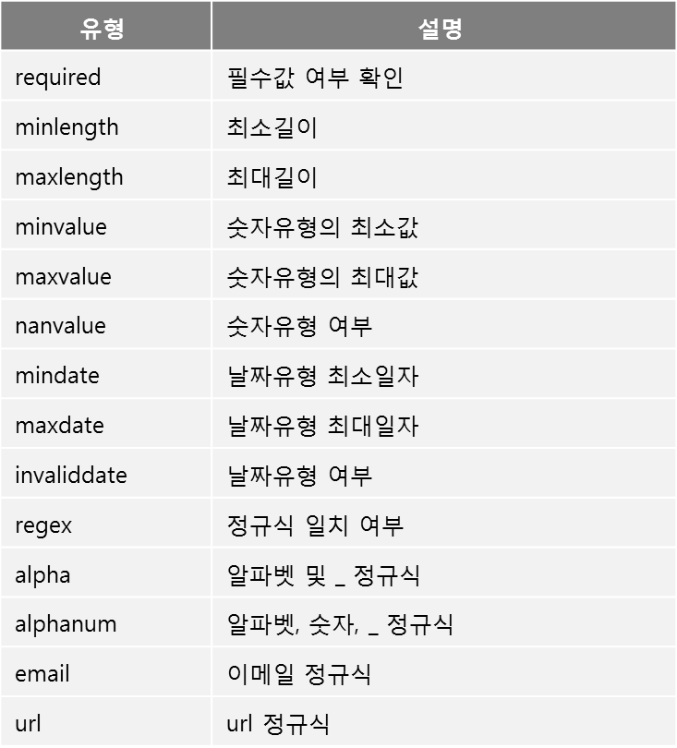
6. 화면제어
SMARTsuite 9.1
기본 제공 validator type

Slide 38
6. 화면제어
SMARTsuite 9.1
Field Validation 설정 방법
프로퍼티로 지정하여 validation
<sc-text-field id="text" required="true" max-length="15"></sc-text-field>
validator-type를 사용한 validation
<sc-text-field id="email_addr" validator-type="email" ></sc-text-field>
validator 로 커스텀 validator 함수 지정
<sc-text-field id="email_addr" validator="emailValidator"></sc-text-field>
<script>
Polymer({
emailValidator: function(value) {
if(!메일형식(value))
return true;
else
return '메일 형식이 잘못되었습니다.';
}
...
});
</script>

Slide 39
6. 화면제어
SMARTsuite 9.1
Field Validation 수행 방법
validate() 메소드 호출
<sc-text-field id="text" required="true"></sc-text-field>
<script>
Polymer({
tempSave : function() {
var isValid = this.$.text.validate();
//필드의 validate 함수에서 반환되는 타입은 boolean 입니다.
if(!isValid) { //실패
alert("메세지");
var errors = this.$.text.getErrors(); //getErrors 함수에서 반환되는 타입은 Array 입니다.
}
...
}
});
</script>
validateOnValueChange
value 값이 변경될 때 유효성 검증 실행을 결정하는 값. 전역 또는 field 별로 설정하여 사용가능
validateOnBlur
blur 이벤트가 발생할 때 유효성 검증 실행을 결정하는 값. 전역 또는 field 별로 설정하여 사용가능

Slide 40
6. 화면제어
SMARTsuite 9.1
Grid Validation 설정 방법
프로퍼티로 지정하여 validation
<sc-data-column data-field="col3" header-text="컬럼3" editable="true"
width="200" text-align="left" max-length="15">
</sc-data-column>
validator-type를 사용한 validation
<sc-data-column data-field="col3" header-text="컬럼3" editable="true"
width="200" text-align="left" validator-type="email">
</sc-data-column>
validator-function 으로 커스텀 validator 함수 지정
<sc-data-column data-field="chr_id“ width="80“ validator-function="gridValidatorFunc"></sc-data-column>
gridValidatorFunc: function(headerText, dataField, data){
var me = this,
grid = me.$.ingpStpGridPanel,
provider = grid.getDataProvider();
var childIndexes = provider.getChildIndexes(provider.findNodeIndex(data)),
valid = true;
if(dataField === "chr_id" && data.evaltr_typ == 'B' && UT.isEmpty(data[dataField])){
valid = false;
}
if(!valid){
return me.translate("STD.E1001", null, me.translate(headerText)); // '{0}'은(는) 필수 입력 항목입니다.
}else{
return valid;
}
},

Slide 41
6. 화면제어
SMARTsuite 9.1
cc-module-behavior 를 통한 validation 자동화
validation 대상 dom module 내에 존재하는 field 및 grid의 전체 vaildation을 수행하기 위해 cc-module-behavior 를 통해 대상 선정 및 validation 호출
이 경우에는 getErrors 로 메시지를 전달 받을 수 없으며, 업무 모듈에서 메시지 처리 ( MSG.E0000 코드 사용)
this 키워드를 통해 cc-module-behavior에 구현된 validate 메소드 호출
// 협력사 전송 버튼 클릭 시
onReqRfxQta : function() {
var me = this;
var rfxData = me.getRfxData();
if(!me.validate()) {
UT.alert(MSG.E0000);
return;
}
if(me.rfxData.rfx_typ === "RFP" && me.rfxData.prc_stl_typ === "TOT") {
me.checkNonPriEvalSet('directRfxQta'); //비가격평가 설정 확인
} else {
UT.confirm(MSG.RFX1010, function() { //"협력사 전송 하시겠습니까?"
me.set('rfxData.saveType', 'directRfxQta');
me.onSave();
});
}
},

Slide 42
6. 화면제어
SMARTsuite 9.1
cc-module-behavior 를 통한 validation 자동화
validation-group을 지정하여 validation
validation-group 프로퍼티로 지정된 field 혹은 container component의 자식 element 가 validation 대상이 되어 validation 수행
<sc-panel id="searchPanel" title="기본정보" class="box" collapsible="true" validation-group="tempSave">
<table>
...
</table>
</sc-panel>
...
<sc-text-field required="true" value="{{rfxData.rfx_tit}}" readonly="[[!formula('firstRoundEditable')]]"
max-length="100" validation-group="tempSave">
</sc-text-field>
// 임시저장 버튼 클릭 시
onTempSave : function() {
var me = this;
var rfxData = me.getRfxData();
if(!me.validate('tempSave')) {
UT.alert(MSG.E0000);
return;
}
me.set('rfxData.saveType', 'tempSave');
me.onSave();
},

Slide 43
6. 화면제어
SMARTsuite 9.1
SCValidator.factor 를 통한 커스텀 validator-type 등록
커스텀 validator-type 등록
validator factory 를 sc-environment 에 선언하여 사용
SCValidator.factory({
type : 'custom-type-1',
regex : ([0-9])\w+
invalidMessage : '오류 메세지'
});
validator 조합
SCValidator.factory({
type : 'custom-type-2',
minlength : 10,
maxlength : 100,
//조합하여 생성한 validation type 의 경우 validator 함수 및 invalidMessage 는 필수가 아닌 선택적으로 사용
invalidMessage : '오류 메세지',
validator : function(value, typeValue, formatArgs) {
return true 또는 this.invalidMessage ;
}
});

Slide 44
Naming Rule
Layout
page-title 영역 (cc-page-title-bar)
sub-title 영역 (cc-sub-title-bar, cc-grid-toolbar, sc-panel)
CSS
서버요청 (request)
sc-ajax
sc-code
화면전환
lifecycle
sc-pages
화면제어
formulas
validators
formatters
sc-popup-manager

Slide 45
6. 화면제어
SMARTsuite 9.1
formatter
다양한 데이터 유형의 formatter를 관리(등록, 삭제)하고 SCFormatter 의 API 를 이용하여 등록된 formatter를 사용할 수 있는 기능을 제공
formatter 기본 사용 방법
<sc-formatter id="formatter"></sc-formatter>
<script type="text/javascript">
//전역객체를 이용한 방법
var value = SCFormatter.format('date', new Date());
//태그로 선언된 formatter를 사용하는 방법
var value = document.getElementById('formatter').format('number', 12345.123);
</script>

Slide 46
6. 화면제어
SMARTsuite 9.1
custom formatter 구현
//Polymer 커스텀 엘리먼트
<link rel="import" href="sc-formatter-behavior.html">
<script>
Polymer({
is : 'custom-formatter',
//SCFormatterBehavior 구현
behaviors : [
Polymer.SCFormatterBehavior
],
properties : {
//기본 formatter
defaultFormat : {
type : String
},
//formatter의 이름으로 SCFormatter 에 등록되는 유형 입니다.
name : {
type : String,
value : 'custom'
}
},
format : function(value, format) {
//포매팅된 값을 반환합니다.
return moment(value).format(format || this.defaultFormat);
}
}));
//Polymer 커스텀 엘리먼트
var CustomFormatter = document.createElement('custom-formatter');
</script>
SCFormatter 에 등록되는 formatter 클래스를 구현하기 위해서는 format 함수를 구현함으로써 가능

Slide 47
6. 화면제어
SMARTsuite 9.1
SCFormatter를 사용한 formatter 구현
<script type="text/javascript">
var CustomFormatter = SCFormatter.factory({
name : 'custom',
format : function(value, format) {
//포맷팅된 값을 반환합니다.
return value;
}
});
</script>
SCFormatter에서는 formatter 구현 및 등록을 간편하게 할 수 있도록 factory 를 제공하고 있음
factory 함수의 인자는 Object 리터럴 형태로 name, defaultFormat(optional) 프로퍼티 와 format 함수를 구현해야 함
formatter 등록 및 삭제
<script type="text/javascript">
var CustomFormatter = {
//format 함수 구현 예제
format : function(value) {
//포매팅된 값을 반환합니다.
return value;
}
};
//formatter 등록
SCFormatter.register('custom', CustomFormatter);
//formatter 삭제
SCFormatter.unregister('custom');
//sc-formatter-behavior 를 구현한 formatter 등록
SCFormatter.register(CustomFormatter);
</script>
SCFormatter 클래스는 자체적으로 포맷팅 기능을 제공하지 않기 때문에 별도의 formatter를 등록해서 사용
등록할 formatter는 sc-formatter-behavior 를 구현한 클래스로 formatter 객체를 인자로 전달해 등록할 수 있음

Slide 48
10. formatters
SMARTsuite 9.1
등록한 formatter 사용
<template>
<sc-formatter id="formatter"></sc-formatter>
...
<sc-text-field class="w-200" input-cover="true" value="{{value}}" format-type=“custom"></sc-text-field>
</template>
...
<script type="text/javascript">
//SCFormatter 전역객체를 이용한 방법
var value = SCFormatter.format('date', new Date());
//태그로 선언된 formatter를 사용하는 방법
var value = document.getElementById('formatter').format(‘custom', 12345.123);
</script>
컴포넌트 태그에 format-type 선언
등록된 custom formatter를 format-type property에 작성하는 형태로 사용 가능
스크립트에서 formatter 사용
SCFormatter 전역 객체를 이용하여 등록된 formatter 사용 가능
태그로 선언된 formatter를 가져와 format 함수 직접 호출

Slide 49
Naming Rule
Layout
page-title 영역 (cc-page-title-bar)
sub-title 영역 (cc-sub-title-bar, cc-grid-toolbar, sc-panel)
CSS
서버요청 (request)
sc-ajax
sc-code
화면전환
lifecycle
sc-pages
화면제어
formulas
validators
formatters
sc-popup-manager

Slide 50
7. sc-popup-manager
SMARTsuite 9.1
개요
<!-- 기본예제 -->
<link rel="import" href="custom-element.html">
<script type="text/javascript">
var window = SCPopupManager.create('custom-element', this, 500, 300);
window.show();
</script>
<script type="text/javascript">
//sc-poup-manager 의 사이즈(width, height) 를 % 로 설정할 수 있음
//사이즈 계산의 대상은 parent 속성의 엘리먼트 사이즈 기준
var popup = SCPopupManager.create('custom-element', this, '100%', '100%');
popup.show();
</script>
<script type="text/javascript">
//sc-popup-manager 의 create 함수 대체
var popup = SCPopupManager.popup('custom-element', this, 1000, 600, {
modal : true,
closable : true,
maximizable : true,
resizable :true,
collapsible : true
});
//팝업 활성화
popup.show();
</script>
팝업을 생성해주는 유틸리티 클래스
싱글톤 인스턴스이며 팝업생성 및 동적 로드 기능을 제공
API
create | sc-window 를 생성
load | sc-window 의 컨텐츠를 동적 로드하여 생성
popup | sc-window 를 생성
register | 재사용 가능한 sc-window 등록
unregister | 재사용 가능한 sc-window 삭제
get | 재사용 가능한 sc-window 반환

Slide 51
7. sc-popup-manager
SMARTsuite 9.1
공통 팝업
<link rel="import" href="es-common-popup">
<script type="text/javascript">
//공통 팝업 등록
SCPopupManager.register('common-popup', 'es-common-popup', 1000, 600, { modal : true });
//호출
var popup = SCPopupManager.get('common-popup');
popup.show();
popup.hide();
...
//삭제
SCPopupManager.unregister('common-popup');
</script>
모듈 내 팝업 재사용
<script type="text/javascript">
//팝업 생성
var me = this;
if(!me.popup) {
me.popup = SCPopupManager.popup('es-popup', me, 1000, 600, {modal : true});
me.popupCloseHandler = function() {
me.popup.hide();
};
me.popup.addEventListener('close', me.popupCloseHandler);
}
...
//팝업 소멸
me.popup.removeEventListener('close', me.popupCloseHandler);
me.popup.destroy();
me.popup = null;
</script>

Slide 52
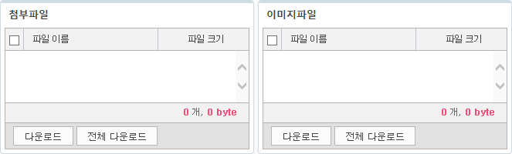
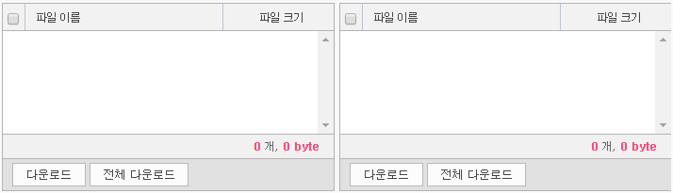
ETC
SMARTsuite 9.1
sc-upload
panel 스타일을 포함하고 있으며, title-text property에 값이 존재할 경우 panel 스타일로 표현 됨
API
- title-text property를 선언한 경우
titleText | Property 첨부파일 패널의 패널 텍스트
editable | Property 수정 가능 여부. false일 경우 업로드 버튼이 보이지 않음
maxTotalFileCount | Property 최대 파일 첨부 가능 개수
maxTotalFileSize | Property 전체 파일 첨부 가능 용량
extension | Property 업로드 허용 확장자 Array
value | Property 첨부파일 목록의 키
upload | Function 첨부파일 업로드. Promise 를 반환함
- title-text property를 선언하지 않은 경우

Slide 53
ETC
SMARTsuite 9.1
sc-upload
<div class="hbox">
<sc-upload id="fileUpload" title-text="첨부파일" class="flex“
value="{{regInfo.att_no}}"></sc-upload>
<div class="hspace-5"></div>
<sc-upload id="imgUpload" title-text="이미지파일" class="flex“
value="{{regInfo.img_att_no}}" image-only="true">
</sc-upload>
</div>
<script>
UT.confirm(message), function(){
Promise.all([me.$.fileUpload.upload(),
me.$.imgUpload.upload()]).then(function() {
// request body에 데이타 셋팅
me.$.saveInfoRegReq.body = {
reqInfo : me.get("reqInfo")
,asgnAttrList: me.get("asgnAttrList")
};
UT.request(me.$.saveInfoRegReq);
});
});
</script>
첨부파일 업로드 시에는 upload 함수를 사용하여 업로드하며, Promise를 전달 받아 upload 완료 시점에 대한 처리를 함

Slide 54
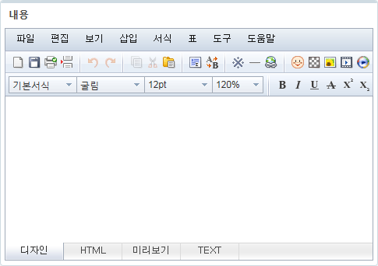
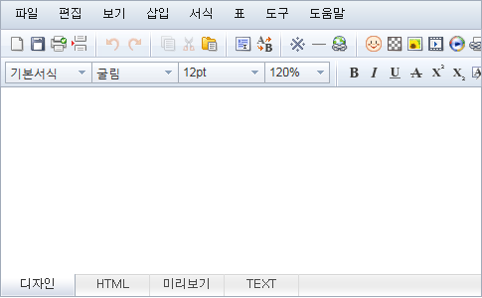
ETC
SMARTsuite 9.1
sc-editor
panel 스타일을 포함하고 있으며, title-text property에 값이 존재할 경우 panel 스타일로 표현 됨
API
titleText | Property 에디터 패널의 패널 텍스트
editable | Property 수정 가능 여부
value | Property 에디터 내용
valueType | String (text, body) 에디터 내용의 형태, text의 경우 순수 텍스트만 입력
syncValue | Function 에디터 값과 bind 변수값을 동기화
setInsertHtml | Function 현재 커서 위치에 html 삽입
- title-text property를 선언한 경우
- title-text property를 선언하지 않은 경우

Slide 55
ETC
SMARTsuite 9.1
sc-editor
</sc-panel>
<sc-toolbar>
<sc-label text="템플릿"></sc-label>
<sc-spacer></sc-spacer>
<sc-button text="미리보기" on-click="onPreview"></sc-button>
</sc-toolbar>
<!-- 템플릿 에디터 -->
<sc-editor id="editor" class="flex" value="{{approvalInfo.tmp_cont}}" editable="true"></cc-editor>
</sc-panel>
<script>
onSave: function() {
var me = this;
me.$.editor.syncValue();
var defaultParam = {
tmp_cont: me.approvalInfo.tmp_cont || ""
};
UT.request(me.$.saveList);
}
</script>
서버에 요청을 보내기 전 syncValue 함수를 통해 binding 된 값과 editor의 value를 동기화 후 요청

Slide 56
ETC
SMARTsuite 9.1
SMARTsuite9.1 서버 측 구조
SMARTsuite9.1 클라이언트 측 구조
Grid API 링크 : Confluence Grid API

Slide 57
End of Document

